Slide 1
ИНИЦИЈАТИВА ЗА ОБЕЛЕЖАВАЊЕ МЕРИДИЈАНА И ПОСТАВЉАЊЕ ПАРАЛЕЛНОГ
ГЛОБУСА НА КАЛЕМЕГДАНУ – КАКО ДО РЕАЛИЗАЦИЈЕ ПОСЛЕ ПОЗИТИВНИХ
ОДГОВОРА?
Биљана Стојичић,
Татјана Марковић Топаловић,
Мирјана Поповић Божић
РАЗВОЈ АСТРОНОМИЈЕ КОД СРБА XII, Београд, 18 – 22. априлa 2023.

Slide 2
ПОКРЕТАЊЕ ИНИЦИЈАТИВЕ
A) Обележавање локалног меридијана у подножју Победника на Калемегдану
Б) Постављање Паралелног глобуса у окружењу Народне опсерваторије
је предложено на конференцији
„РАЗВОЈ АСТРОНОМИЈЕ КОД СРБА XI“
одржаној у Народној опсерваторија на Калемегдану, 18 – 22. априла 2021.
у оквиру предавања
ПАРАЛЕЛНИ ГЛОБУС
У РУКАМА ЕРАТОСТЕНА, МИЛАНКОВИЋА, ЏЕФЕРСОНА, ЕДУКАТОРА И СТУДЕНАТA
Мирјана Божић, Татјана Марковић Топаловић, Биљана Стојичић

Slide 3
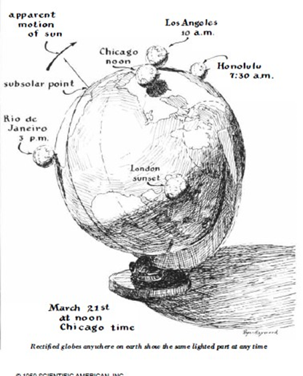
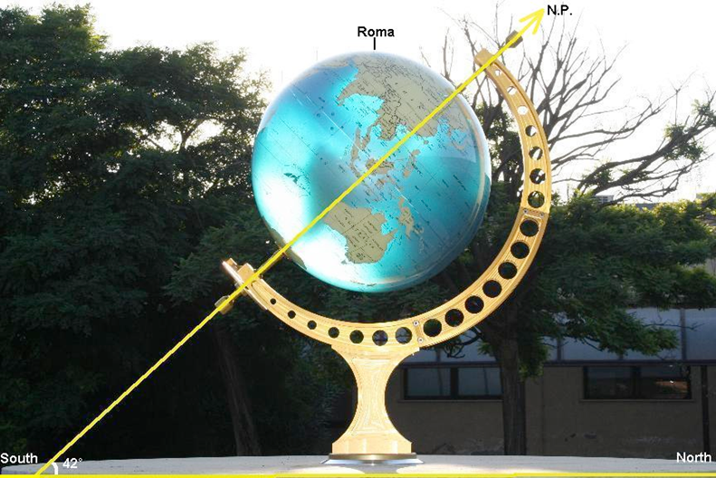
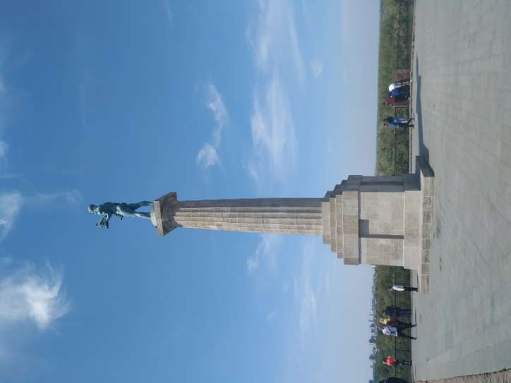
МЕРИДИЈАН И ПАРАЛЕЛНИ ГЛОБУС
ОБРАЗЛОЖЕЊЕ ИНИЦИЈАТИВЕ
Победник на Калемегдану са подневном сенком
Scientific American, 1959.
Паралелни глобус на Tre University y Риму.
Коришћени су и изводи из предавања УНУТРАШЊИ МЕРИДИЈАН – КОРИСНО УЧИЛО ЗА ПРОЈЕКТНУ И ИНТЕГРАТИВНУ НАСТАВУ, М. Божић и Б. Стојичић
XXXVIII Републички семинар о настави физике, Друштво физичаара Србије, Копаоник, мај 2021,

Slide 4
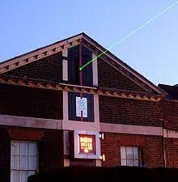
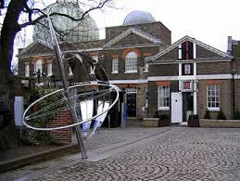
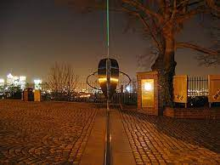
MERIDIAN LASER
ЛАСЕРСКИ ЗРАК ИЗНАД ГРИНИЧКОГ МЕРИДИЈАНА
ЛАСЕРСКИ ЗРАК који се емитује из опсерваторије је усмерен према СЕВЕРНОМ НЕБЕСКОМ ПОЛУ. Пројекција зрака је дуж Гриничког меридијана.
ЛОКАЛНИ МЕРИДИЈАН и МОДЕЛ испред ГРИНИЧКЕ ОПСЕРВАТОРИЈЕ.
Модел садржи осу која је паралелна Земљиној оси, прстен, који лежи у равни која је паралелна равни екватора и два сферна исечка, источно и западно од Гриничког меридијана.

Slide 5
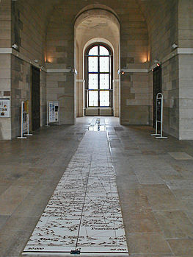
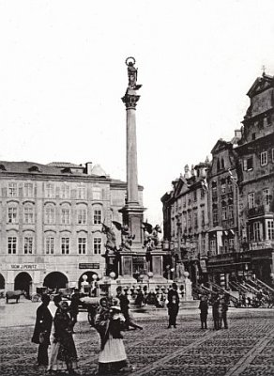
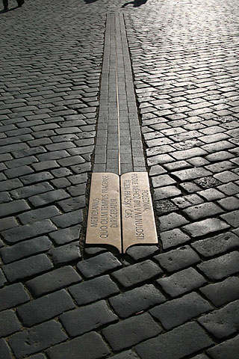
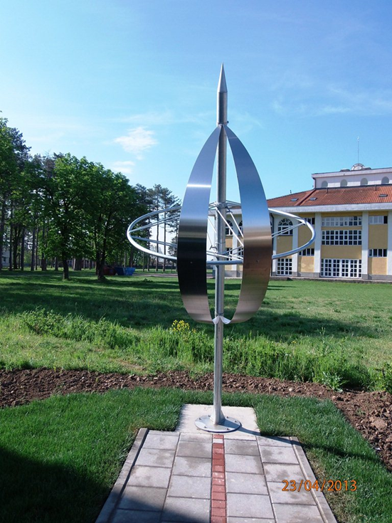
ЛОКАЛНИ МЕРИДИЈАНИ ОБЕЛЕЖЕНИ У
ПАРИЗУ, ПРАГУ И ШАПЦУ
Меридијан унутар Париске опсерваторије.
Французи су 1790. г. дефинисали стандард метра као један десетомилионити део растојања од екватора до Северног пола дуж меридијана који пролази кроз Париз.
1990. г. је постављена плоча са натписом
„MERIDIAN, ACCORDING TO WHICH TIME IN PRAGUE WAS DETERMINED“ (MERIDIANUS QUO OLIM TEMPUS PRAGENSE DIRIGEBATUR)
Маријанин стуб и меридијан на Старом градском тргу у Прагу су од 1650. до 1918. г. коришћени да се грађани обавесте када је подне. Маријанин стуб је срушен за време револуције 1918. г.
Копија модела из Гринича изнад локалног меридијана у Парку науке у Шапцу.

Slide 6
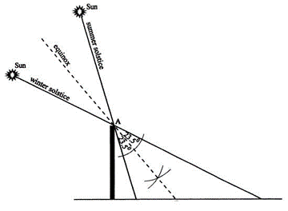
КОРЕЛАЦИЈА ОБЛИКА ПУТАЊА СУНЦА НА НЕБЕСКОЈ СФЕРИ
И
ОБЛИКА ПУТАЊА СЕНКЕ У ПОДНОЖЈУ ГНОМОНА
Древни астрономи су пратили и бележили промене правца сенке у току дана и промене дужине сенке из дана у дан у току године и установили корелацију између висине Сунца, места излазака и залазака Сунца у току године и облика путање врха сенке гномона.
Тако је гномон кроз историју постао инструмент који се од давнина успешно користи за мерење времена.
Висина гномона H, дужина сенке L у подне и висина Сунца алфа, су повезани релацијом:
L=H/tanα
Схема формирања подневне сенке на хоризонталној подлози испод вертикалног стуба –гномона, на дане пролећне и јесење равнодневице, дугодневице и краткодневице

Slide 7
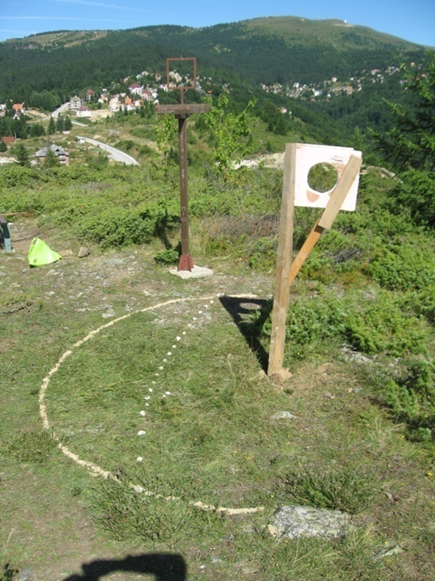
Показивач страна света и рам у равни меридијана,
на врху брда Сама буква на Копаонику, на 1436 метара надморске висине
Посматрање и бележење
померања сенке стуба и промене дужине сенке током дана,
ради одређивања правца меридијана
Мерења и посматрања на Копаонику је обавио Драгољуб Цуцућ ⦋9⦌.

Slide 8
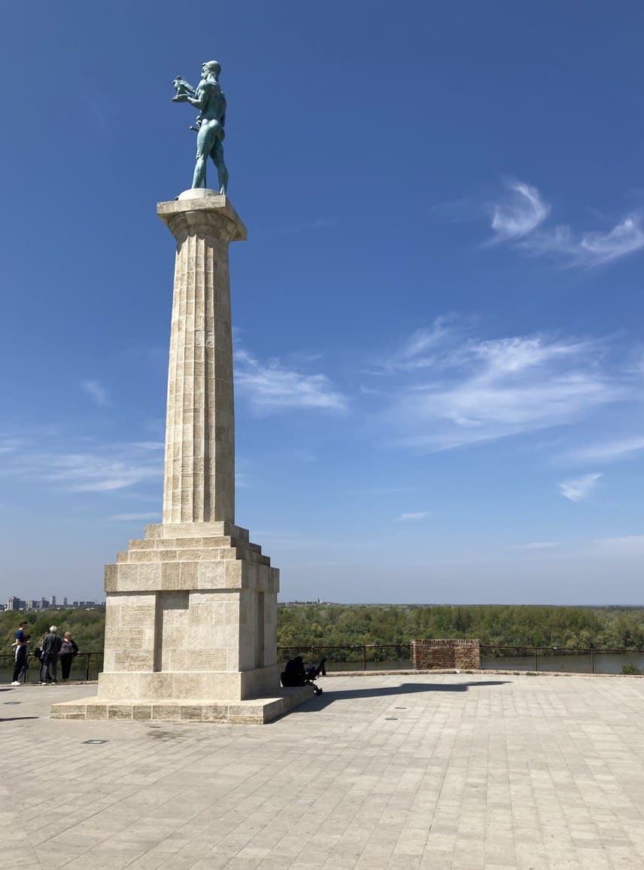
Споменик Победнику је идеалан гномон
На конференцији „Развој астрономије код Срба XI“ покренута је иницијатива да Удружење „Руђер Бошковић“ и управа Народне опсерваторије предложе Градској управи Београда да обележе меридијан у подножју споменика Победнику [1].
Фотографија Победника и његове сенке, снимљена 25. априла 2021. г. у сунчево подне. Снимак показује правац у коме би се обележио локални меридијан уколико би иницијатива била прихваћена
Потребно је дуж локалног меридијана поставити три низа плоча у две боје, као што је обележен, на пример, Гринички меридијан испред Гриничке опсерваторије.

Slide 9
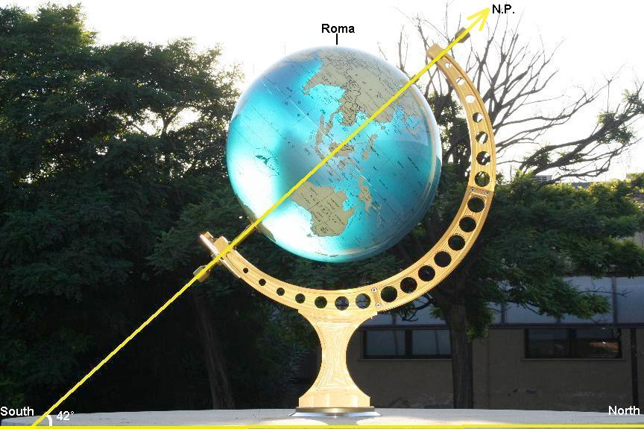

Паралелни глобус - Дан и Ноћ и Година Глобус (ДИНГ)
Паралелни глобус је један од више назива за глобус у отвореном простору чија оријентација је идентична оријентацији Земље. То значи да је оса глобуса паралелна оси Земље и да та оса са равни хоризонта на месту где се глобус налази, заклапа угао који је једнак географској ширини тога места. Дакле, место на Земљи где се глобус налази је представљено на врху глобуса, те је тангентна раван на врху глобуса паралелна равни хоризонта на месту глобуса.
Паралелни глобус се у литератури назива и The permanent Oriented World Globe као и Educational Oriented World Globe, Дан и Ноћ и Година Глобус (ДИНГ - Day Night Year Globe), Паралелна Земља (Parallel Earth), усмерен/ректификован глобус (Rectified Globe) , Глобални сунчани часовник, сферни сунчани часовник.
The permanent Oriented World Globe на Римском Тре Универзитету [4] је постављен поводом Међународне године астрономије 2009.

Slide 10
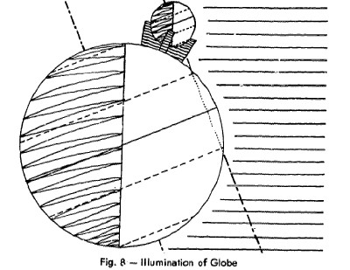
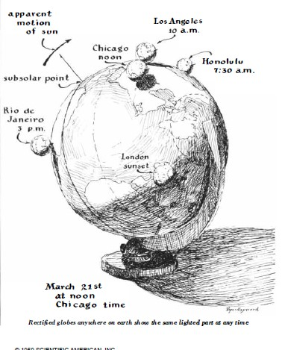
У чланку објављеном 1959.г. у Scientific American je 1959 аутор описује примену Паралелног глобуса као сферног сунчаног часовника. „Овај мали сунчани часовник, који је тако једноставан уређај, јасно објашњава привидно кретање Сунца, које је у суштини узроковано Земљином дневном ротацијом око њене осе и њеним орбитним кретањем око Сунца.”
Осветљеност Земље и Паралелног глобуса.
„Сигурно је веома забавно унети велики део космоса у своју башту (ми би смо рекли у школско двориште, примедба преводиоца). Глобусни часовник пружа могућност да потпуније разумете значај Сунчеве светлости од које зависе сви људи. Ако овај часовник ојача ваше осећање сродности и привржености људима који живе далеко од вас, биће то знак да вам инструмент служи добро“. Видео који можете слободно преузети са Веб странице на којој се налази чланак од Роси, Ђордиано и Ланчиано показује да Паралелни глобус заиста ојачава осећање сродности и привржености међу људима.
Паралелни глобуси постављени на различитим местима на Земљи.

Slide 11
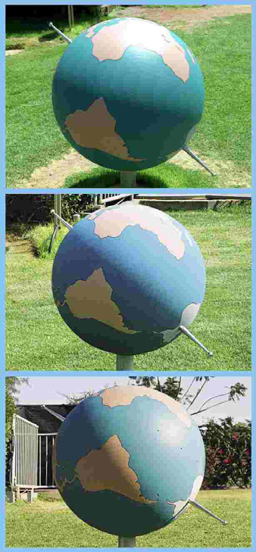
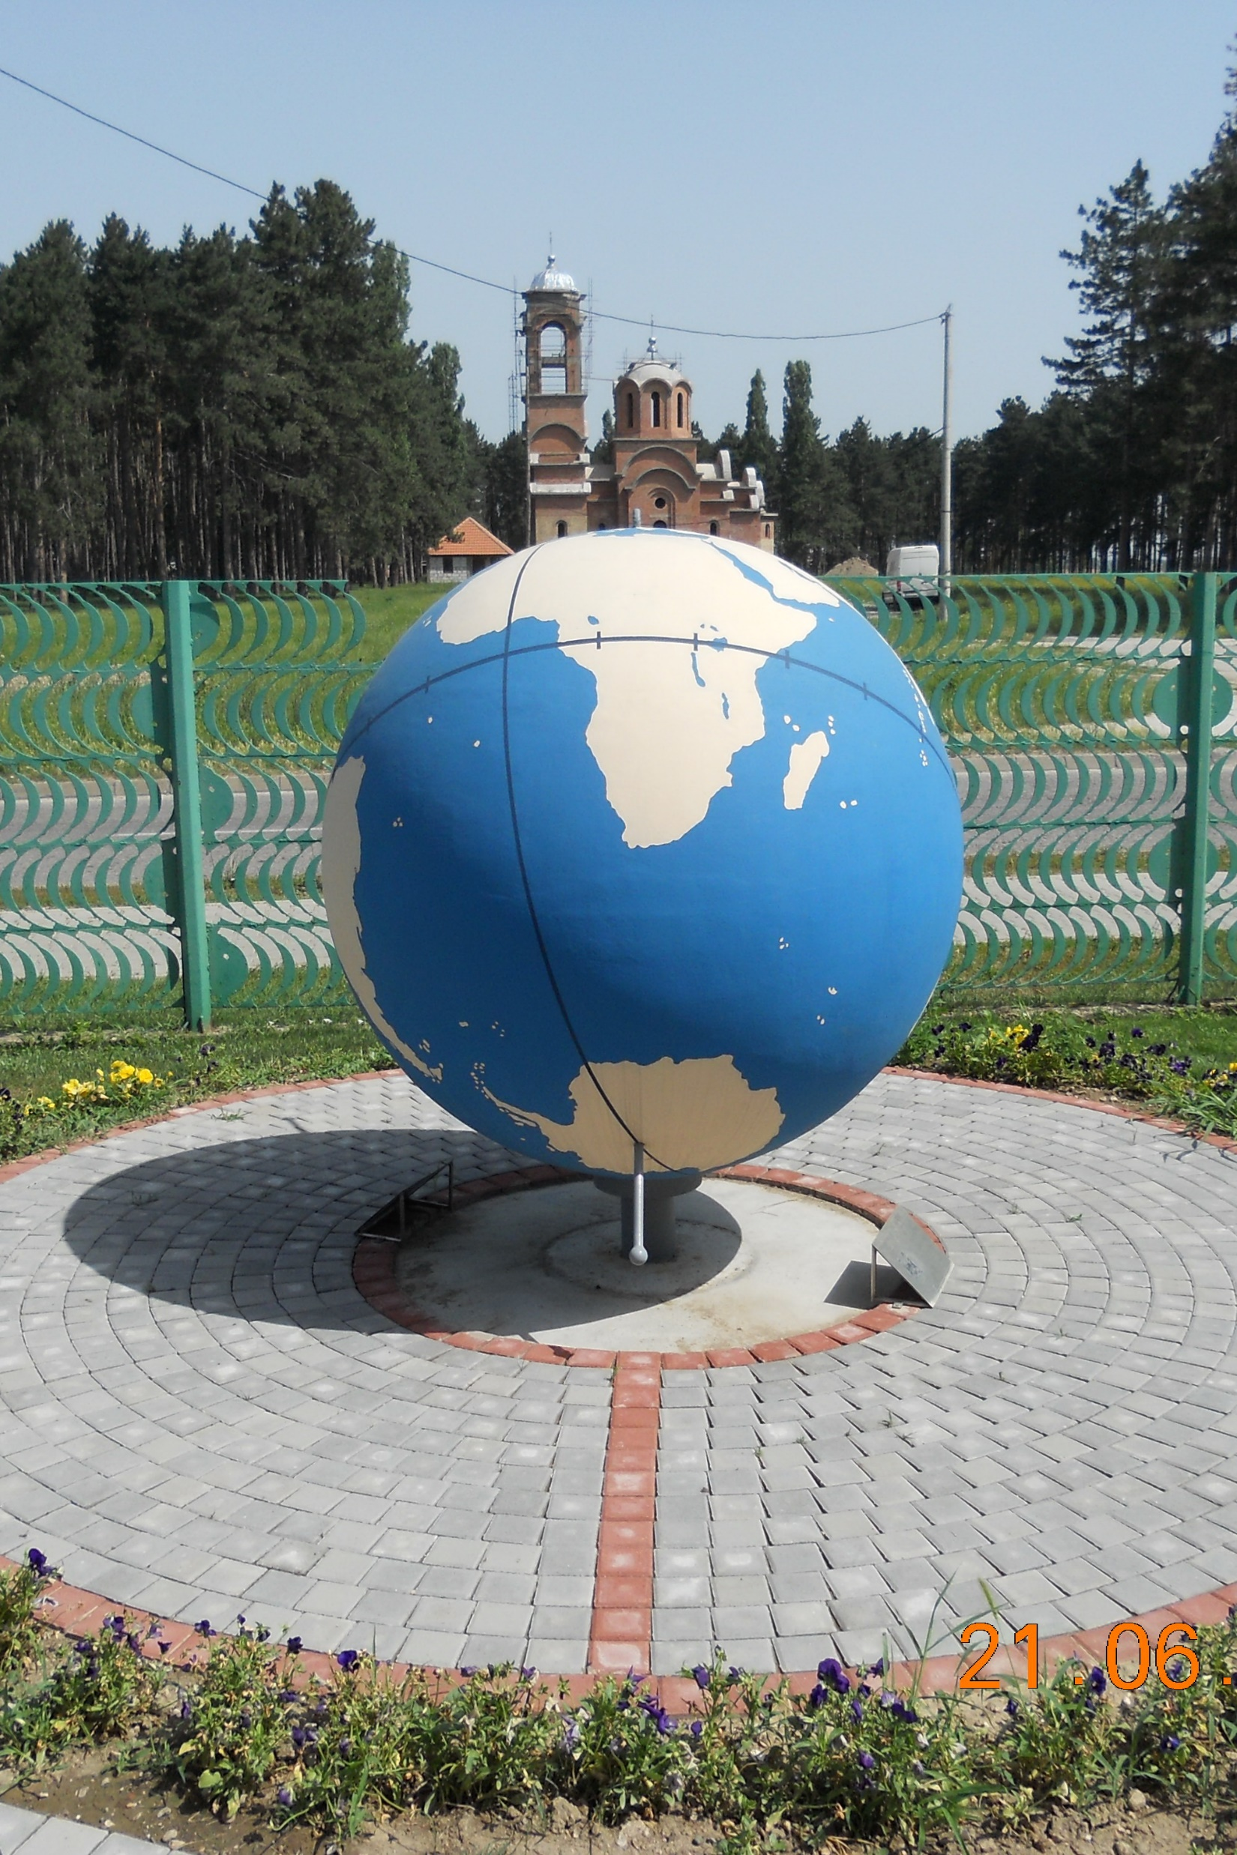
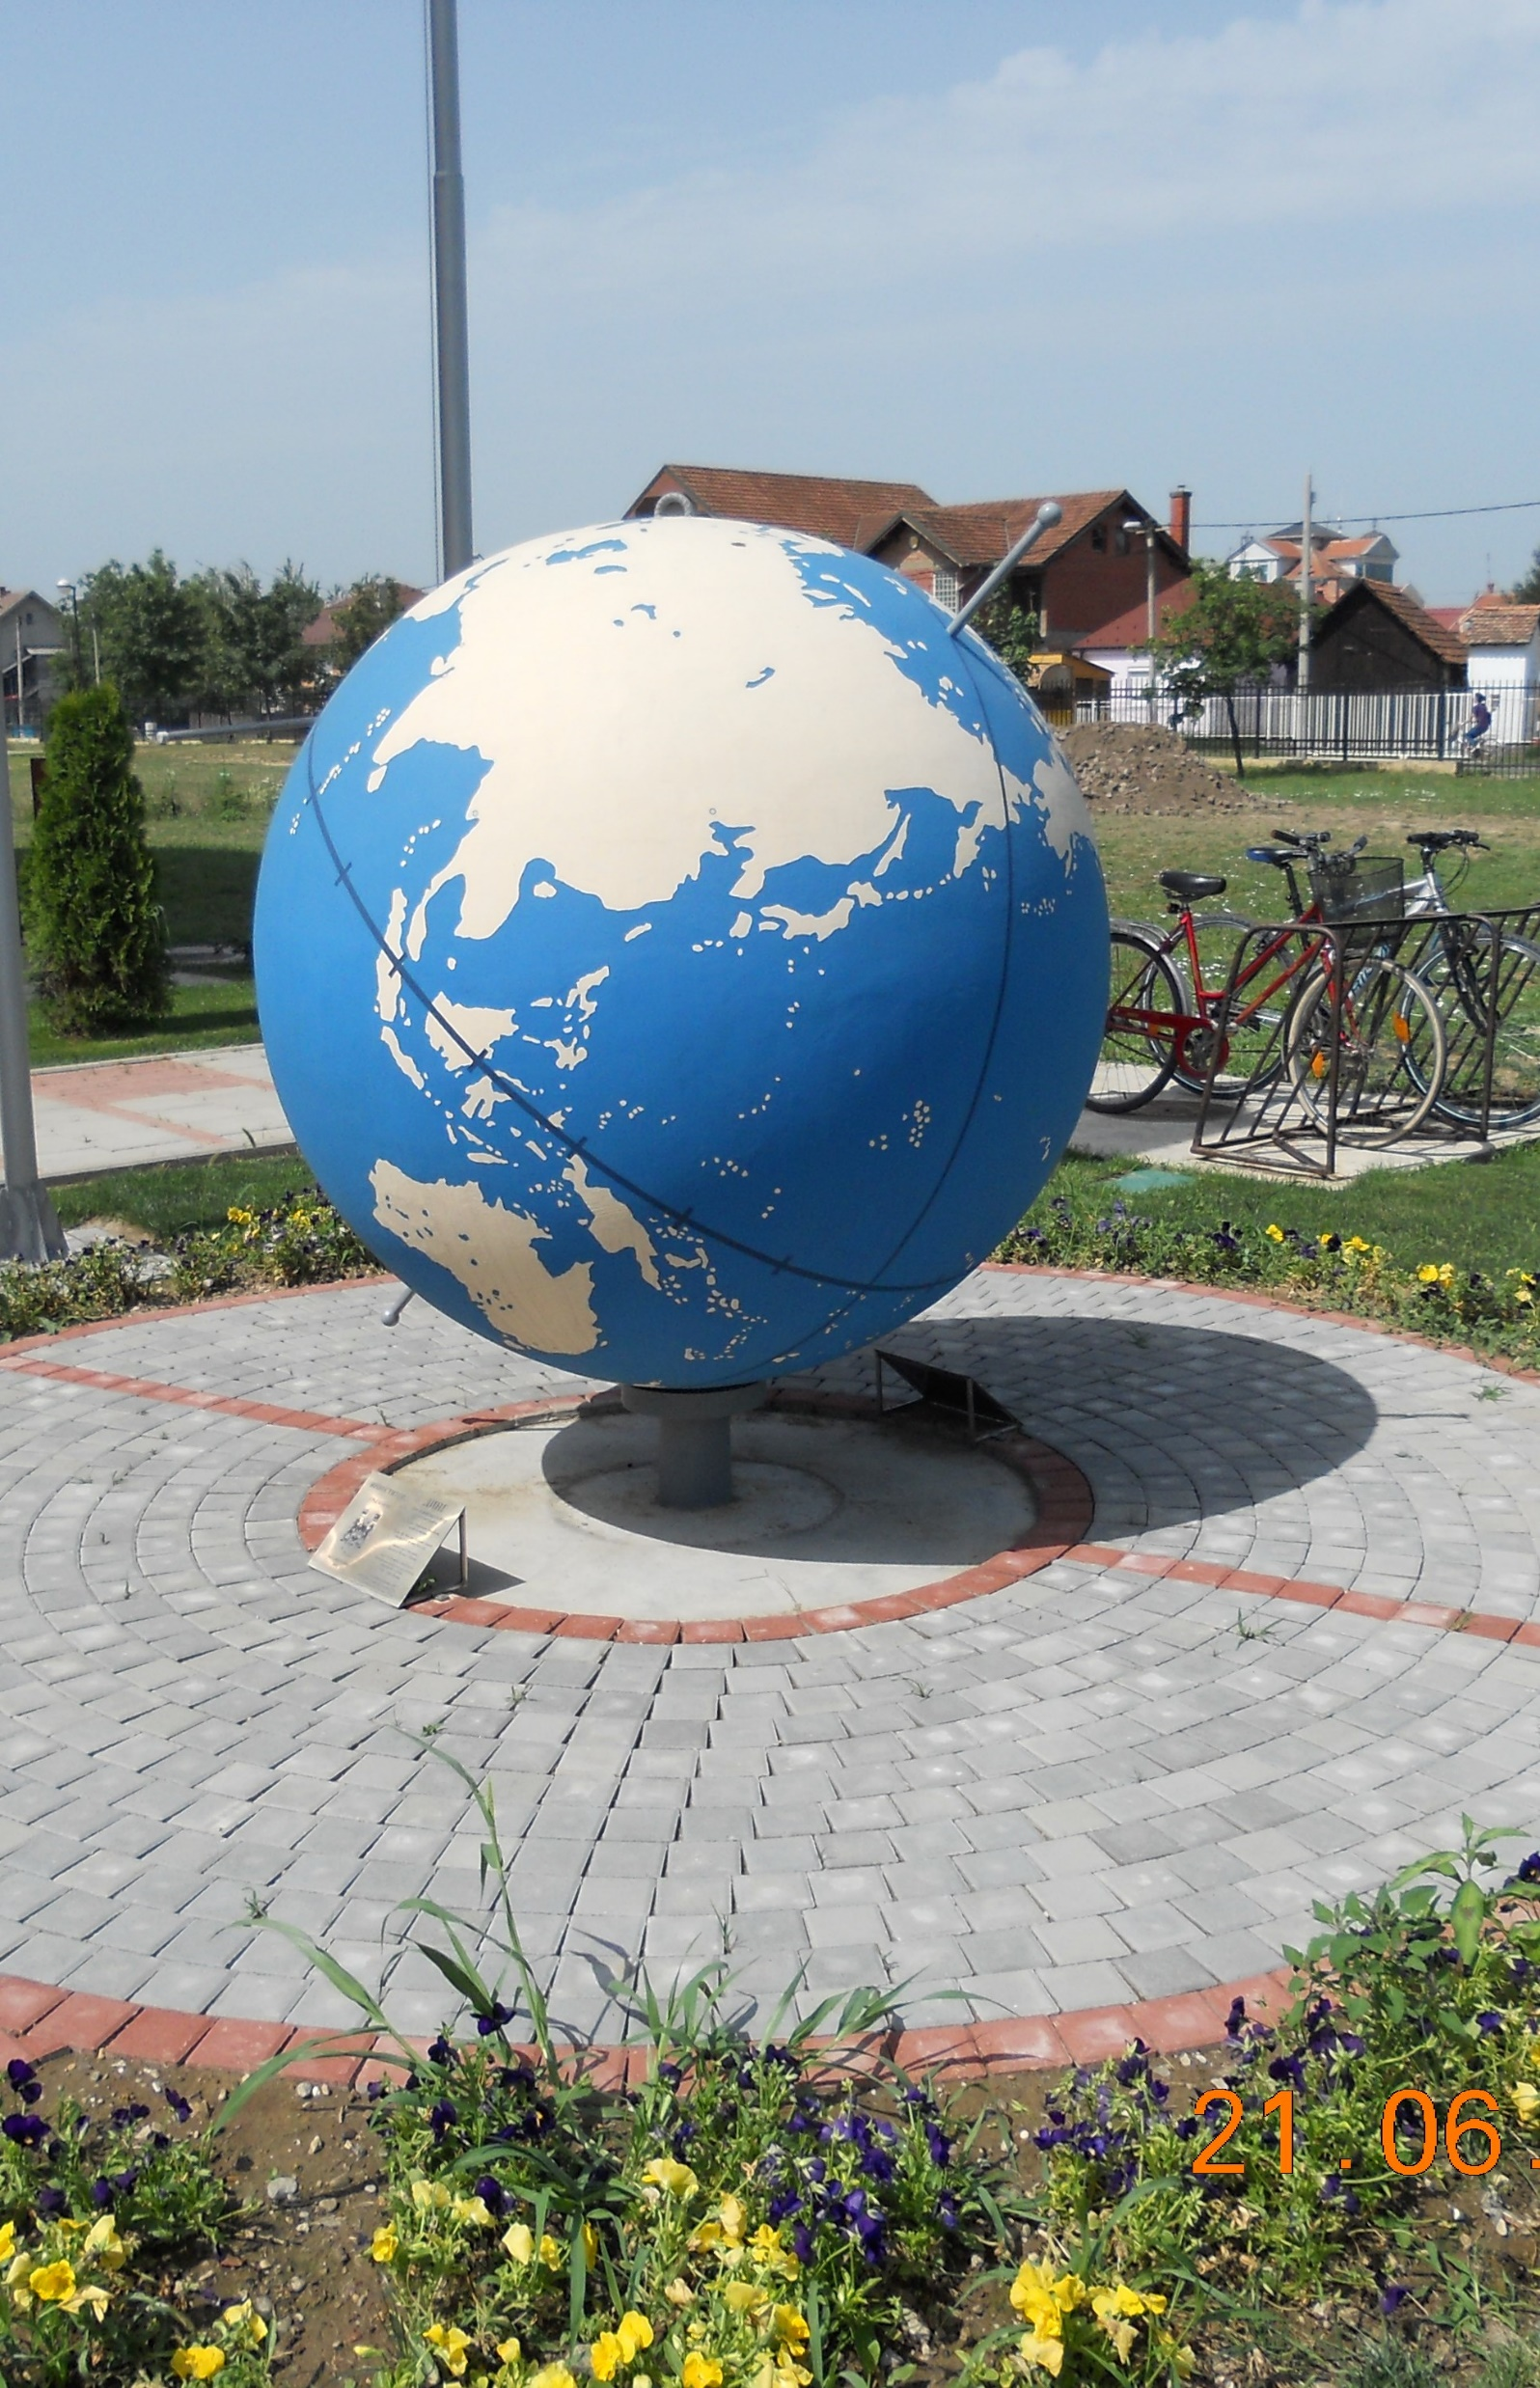
Пресликавање орбитног кретања Земље око Сунца и ротације Земље око сопствене осе на Паралелни глобус/ДИНГ
Промене нагиба терминатора током године, које се виде на ДИНГ-у у Clore Garden of Science, Rehovot, Israel су последица орбиталног кретања Земље око Сунца.
Западни (јутро) и источни (вече) део терминатора на ДИНГ-у у Шапцу. Снимљено 21. јуна 2012. г. у 10:22h. У току дана се на ДИНГ-у може пратити померање терминатора, као последица ротације Земље око сопствене осе.

Slide 12
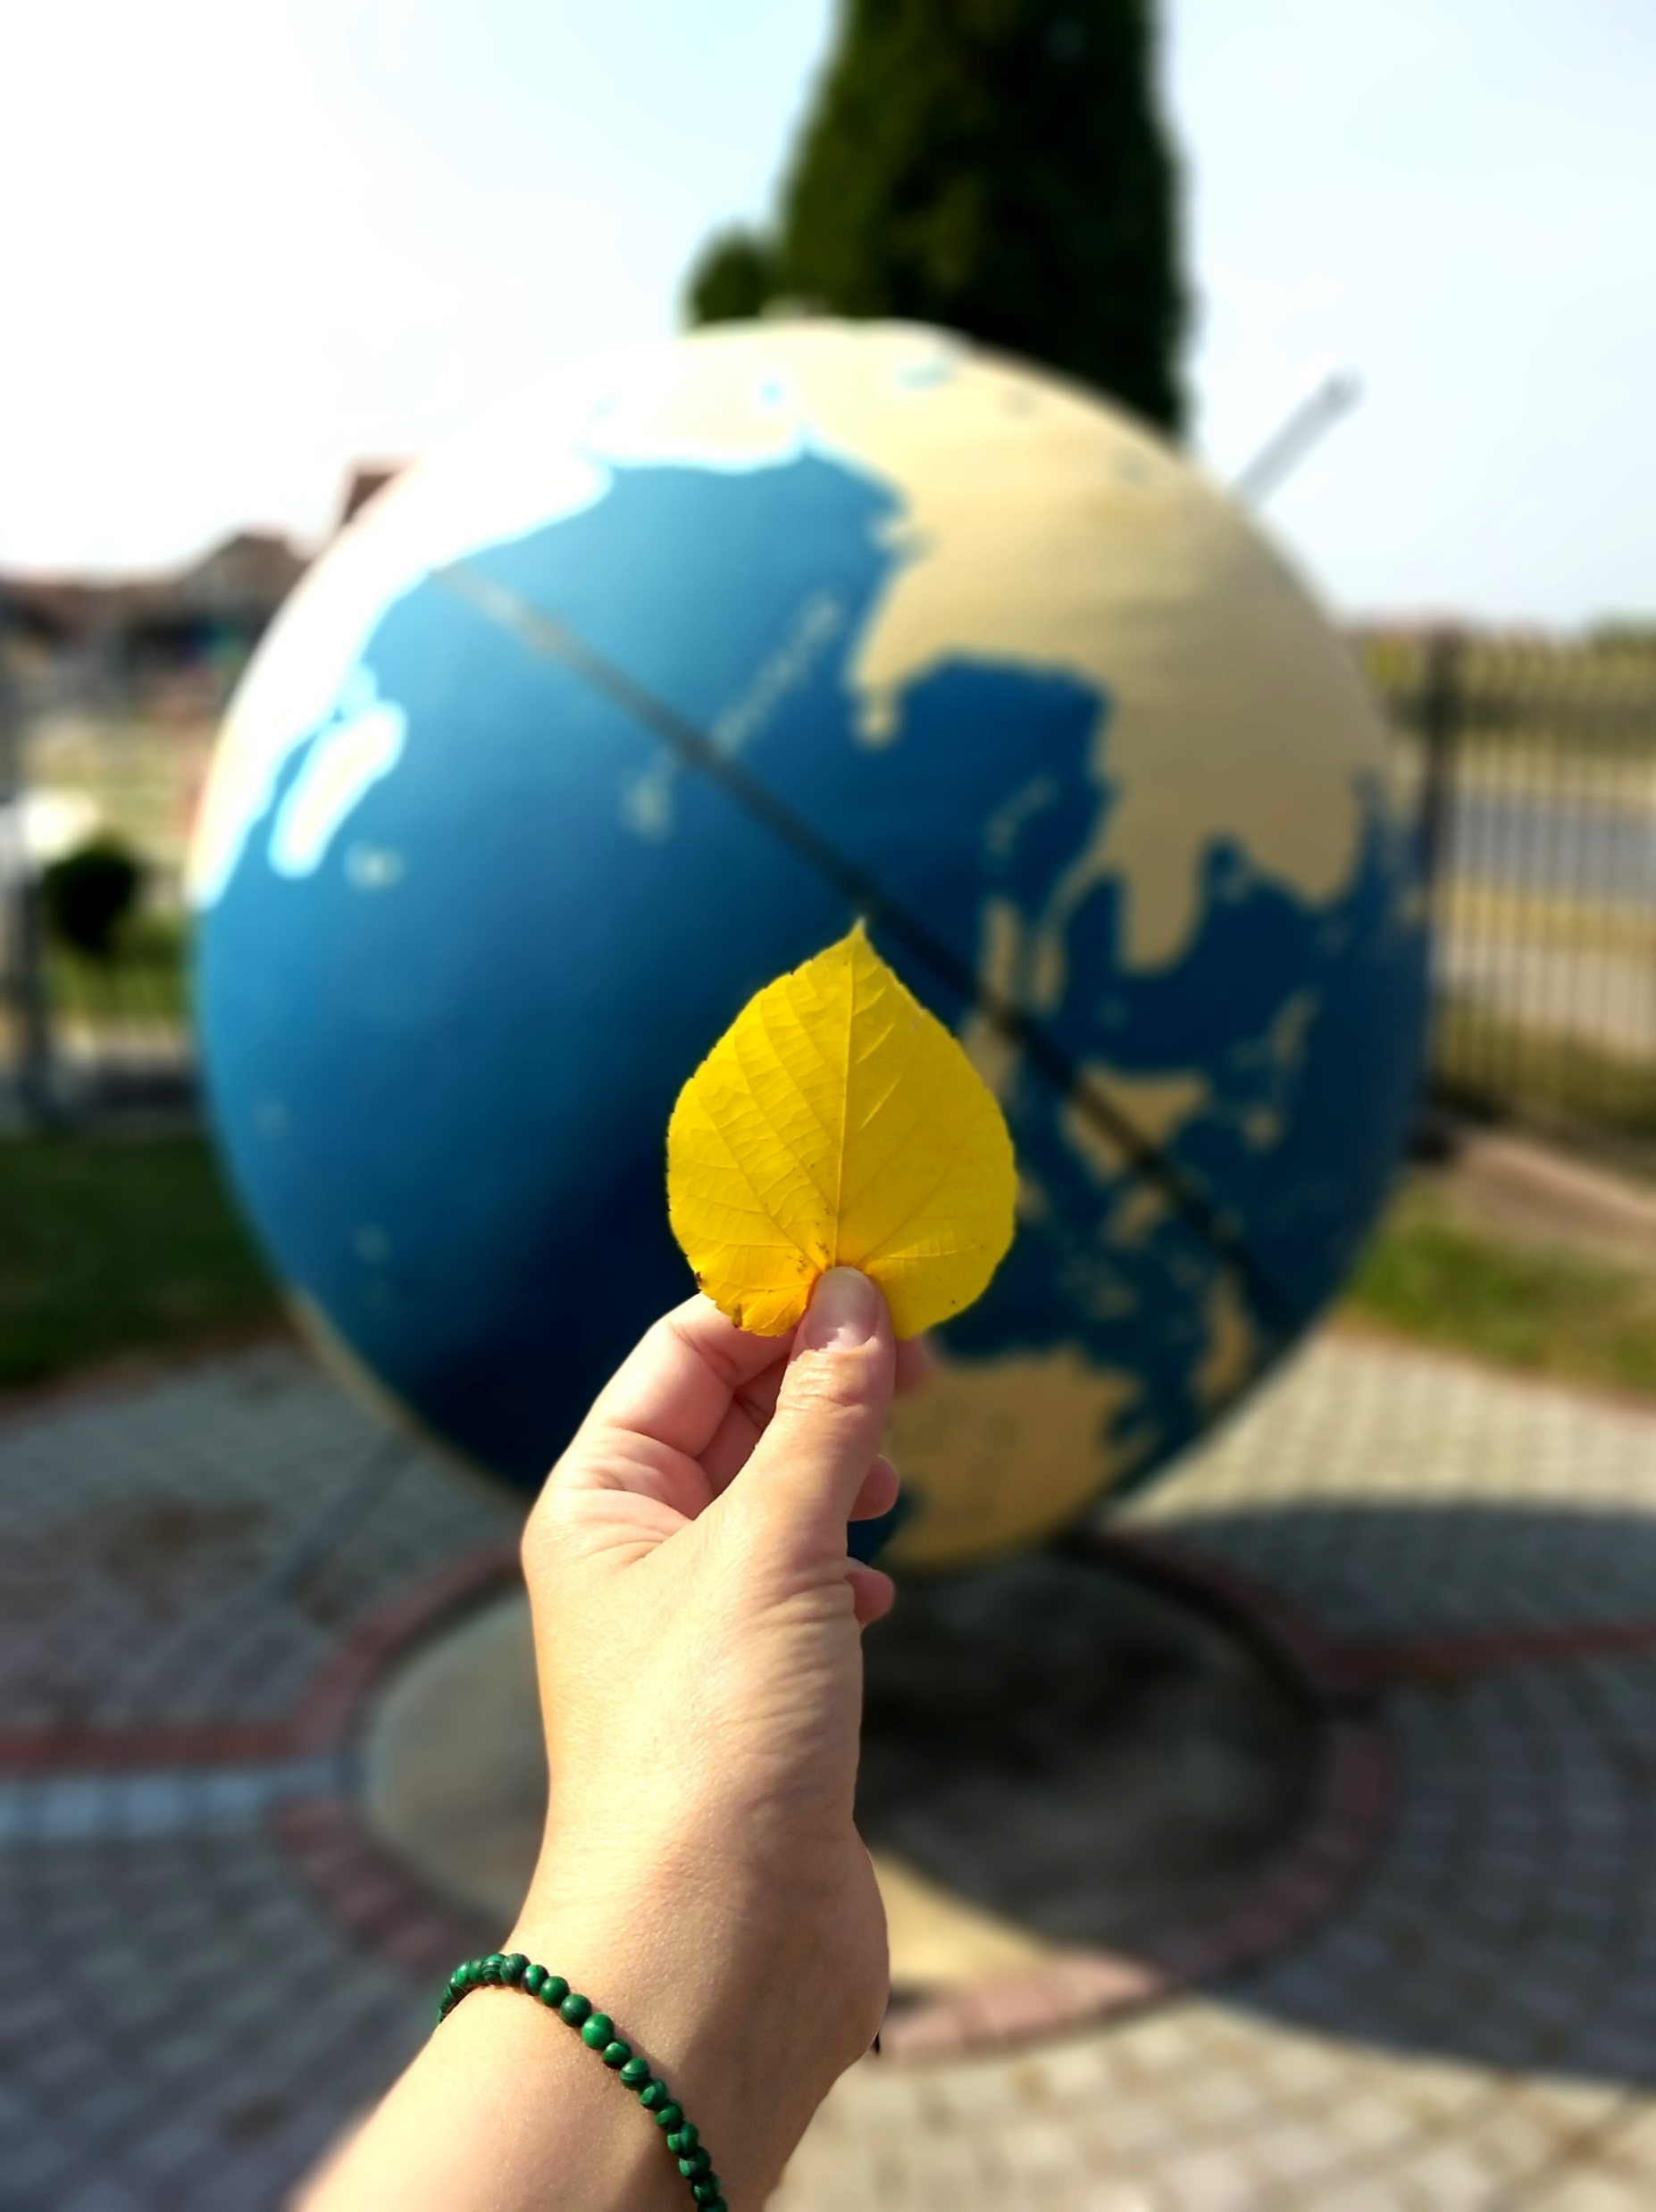
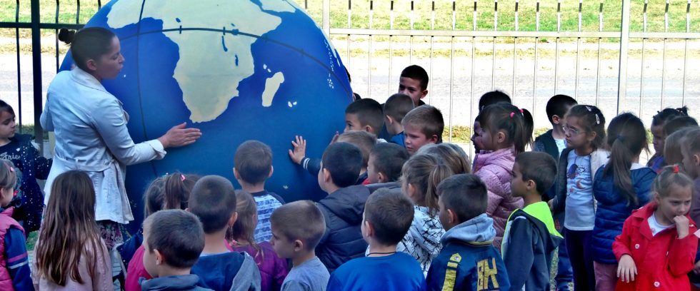
ДИНГ у Шапцу је изграђен од бетона и постављен у пролеће 2011. године у Великом парку у Шапцу. У јесен је ДИНГ премештен у простор Центра за стручно усавршавање. Тако је почела изградња Парка науке у Шапцу, који се и даље развија и добија нове инсталације. Популарност овога парка је инспирисала изградњу Паркове науке у другим Центрима за стручно усавршавање у Србији.
ДИНГ у Шапцу,
22. септембар 2020.
https://onedrive.live.com/?authkey=%21AJuwHj0GRj0DfTk&id=70C22364002CD4D5%214800&cid=70C22364002CD4D5
http://csusabac.rs/o-parku/park-nauke/

Slide 13
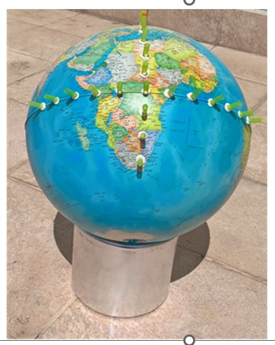
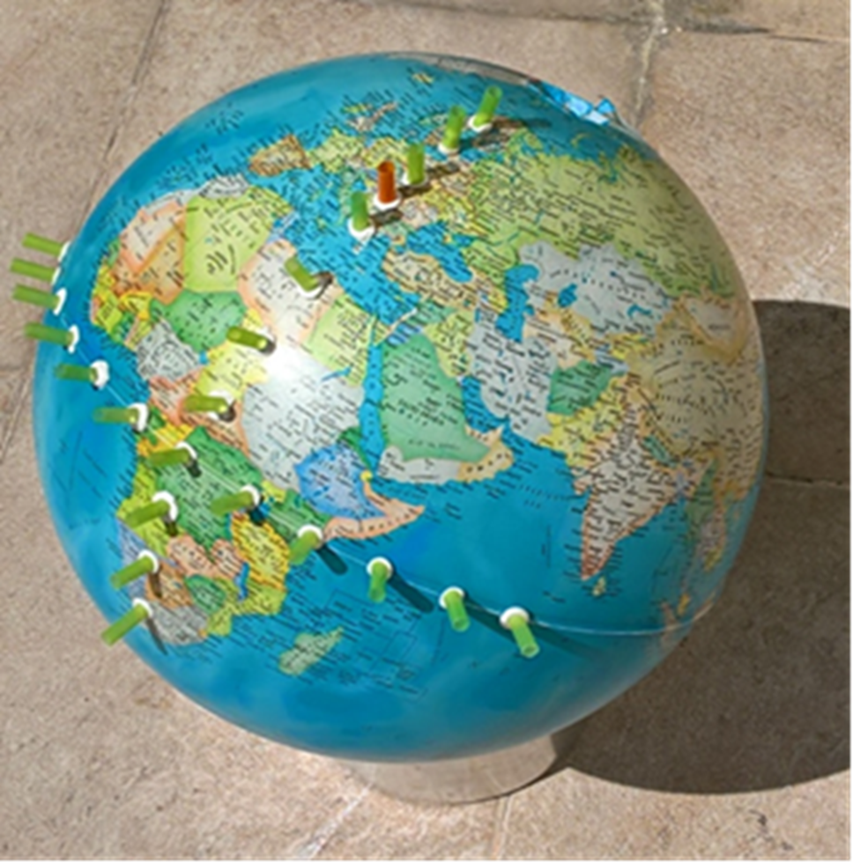
Визуелизација проласка Сунца кроз локалну раван меридијана, користећи Паралелни глобус са стубићима дуж локалног меридијана и екватора
Паралелни глобус 28. априла 2020. г. у 13:25h, 65 минута после проласка Сунце кроз локалну раван меридијана.
Тераса Земунске гимназије, 28. априлa 2018. г. у Сунчево подне.

Slide 14
ШТА СЕ ДОДАЂАЛО НАКОН КОНФЕРЕНЦИЈЕ
„РАЗВОЈ АСТРОНОМИЈЕ КОД СРБА XI“
Иницијативу су подржали и потписали:
Др Миодраг Дачић, Председник АД „Руђер Бошковић“
Академик Зоран Кнежевић, Генерални секретар САНУ
Др Гојко Ђурашевић, Директор Астрономске опсерваторије, Београд
Др Бојан Арбутина, Шеф катедре за астрономију Математичког факултета УБ
Др Моника Јурковић, Председник Друштва астронома Србије

Slide 15
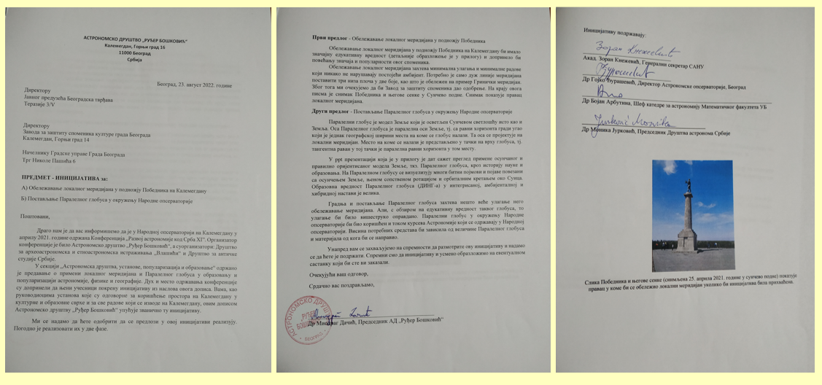
Потписана Иницијатива
Иницијатива је потписана до фебруара 2022. године

Slide 16
20. фебруара 2022. године Иницијатива је упућена на следеће адресе:
Оливера Вучковић, директор Завод за заштиту споменика културе града Београда
Калемегдан, Горњи град 14
Марија Рељић, директор
Јавно предузеће Београдска тврђава Теразије 3/V
Сандра Пантелић, начелник Градска управа Града Београда Трг Николе Пашића 6

Slide 17
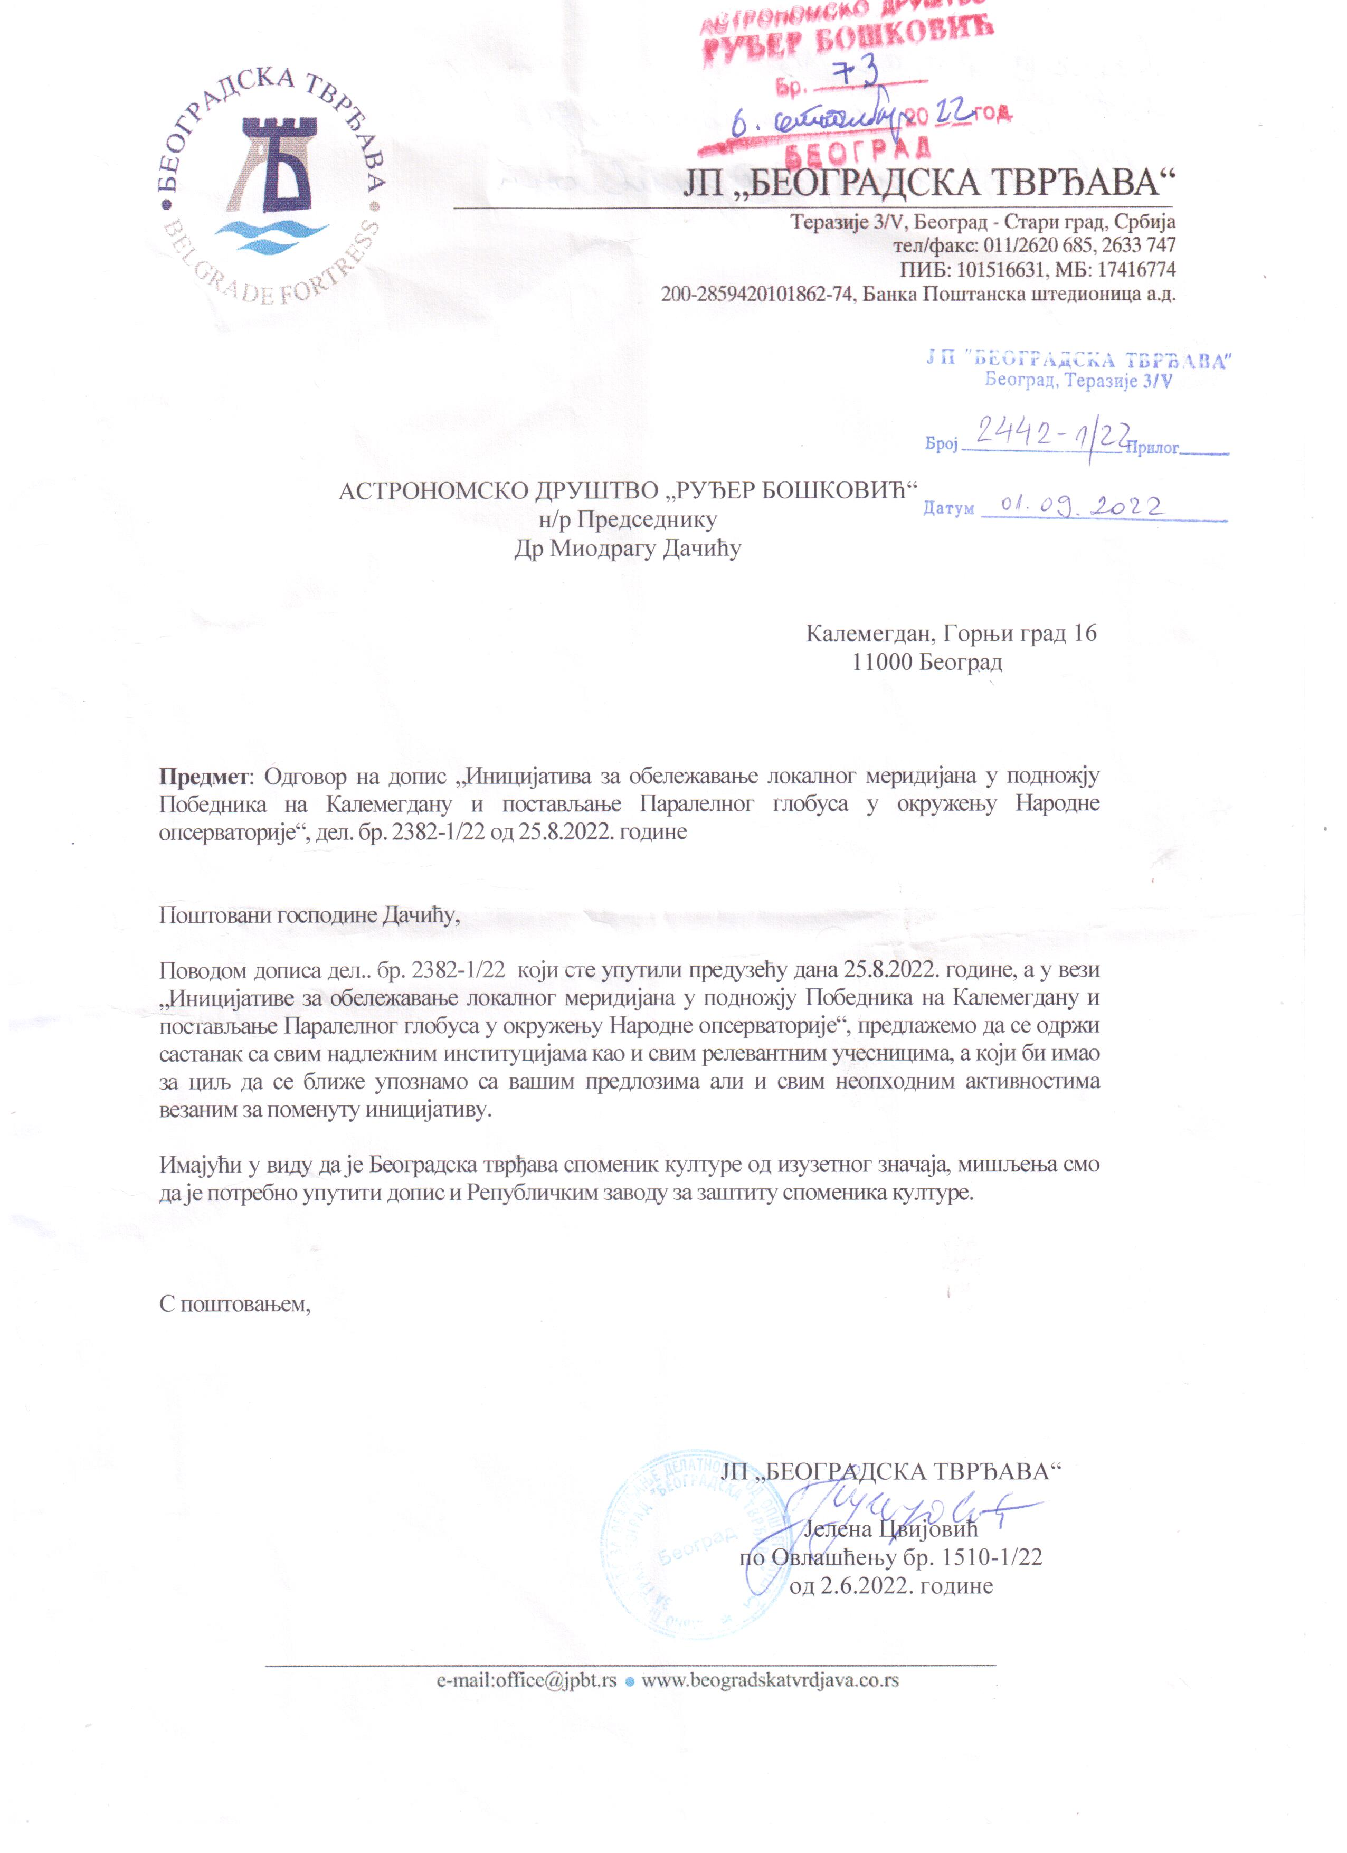
Одговор
ЈП Београдска тврђава на
Иницијативу
Одговор из ЈП Београдска тврђава садржао је два предлога:
1) да се организује састанак са свим надлежним институцијама и свим релевантним учесницима на коме би се сви ближе упознали са предлозима, али и свим активностима везаним за ову иницијативу;
2) да се у решавању ове Иницијативе укључи и Републички завод за заштиту споменика културе.
1. септембар 2022. године

Slide 18
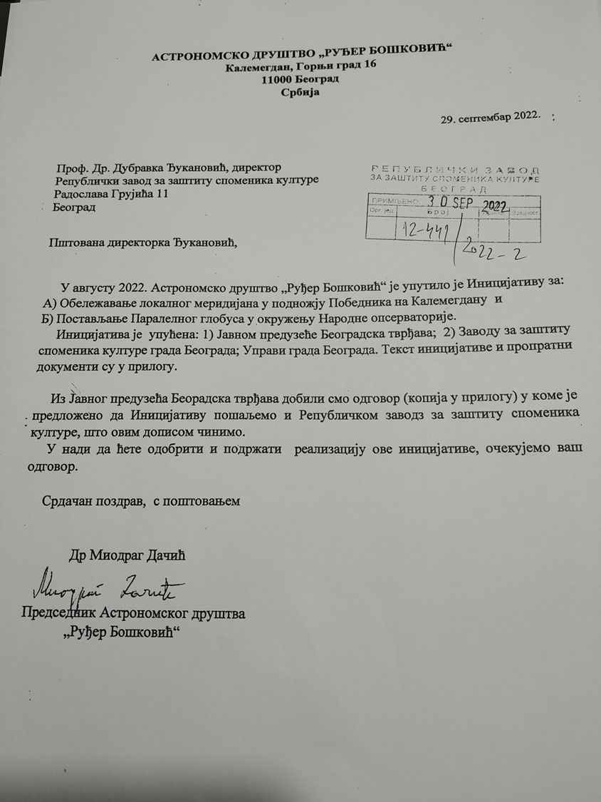
Писмо председника Астрономског друштва Руђер Бошковић, Миодрага Дачића, Републичком заводу за заштиту споменика културе
Иницијативу допуњену одговором из ЈП Београдска тврђава и пропратним писмом председника Астрономског друштва Руђер Бошковић, предато је 30. септембра 2022. године у Републички завод за заштиту споменика културе.
Занимљиво је да је претходног дана у Републички завод стигао захтев из Завода за заштиту споменика културе града Београда да Републички завод да мишљење о иницијативи.
29. септембар 2022. године

Slide 19
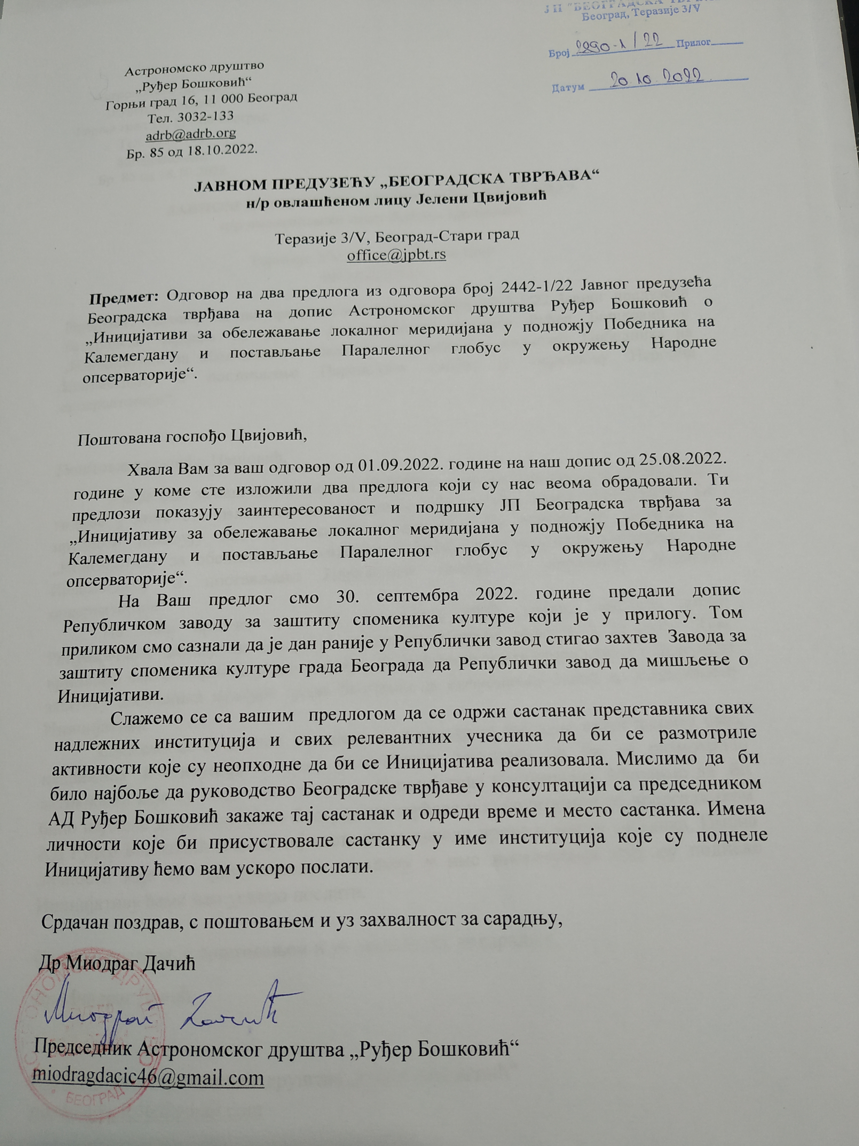
Писмо председника
Астрономског друштва Руђер Бошковић,
Миодрага Дачића,
ЈП Београдска тврђава
Дана 18. октобра 2022. године је др М. Дачић одговорио госпођи Ј. Цвијовић из Београдске тврђаве и сложио се са предлогом да се организује и одржи предложени састанак.
20. октобар 2022. године

Slide 20
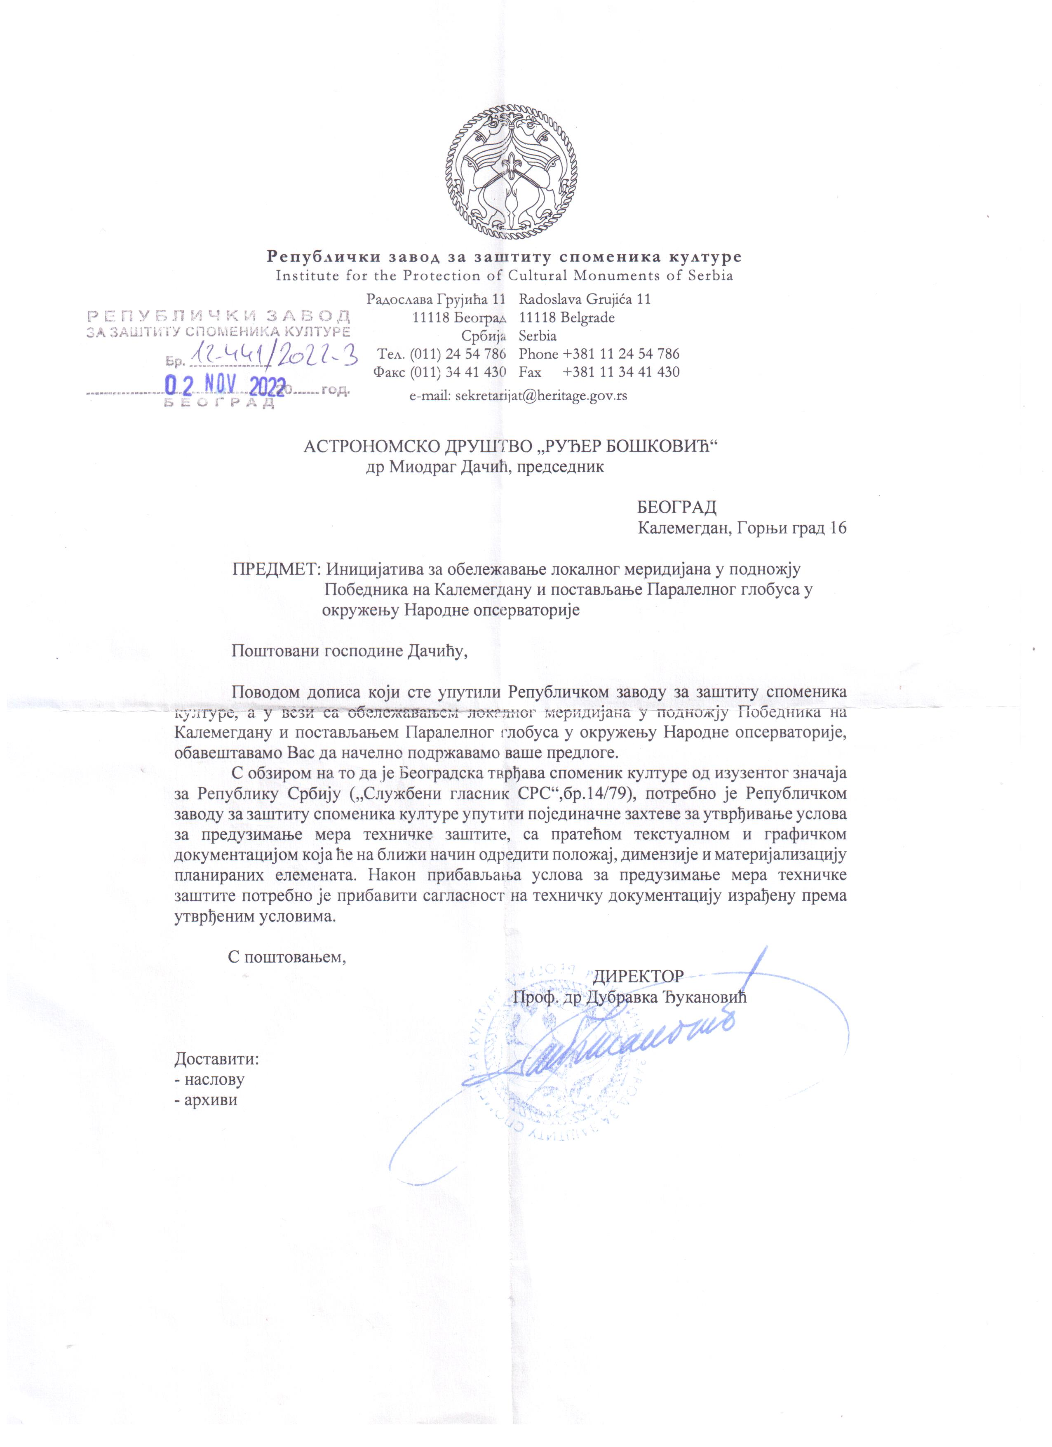
Одговор Републичког завода за заштиту споменика културе
„С обзиром на то да је Београдска тврђава споменик културе од изузетног значаја за Републику Србију, потребно је Републичком заводу за заштиту споменика културе упутити појединачне захтеве за утврђивање услова за предузимање мера техничке заштите, са пратећом текстуалном и графичком документацијом која ће на ближи начин одредити положај, димензије и материјализацију планираних елемената. Након прибављања услова за предузимање мера техничке заштите потребно је прибавити сагласност на техничку документацију израђену према утврђеним условима,“
2. новембар 2022. године

Slide 21
Тренутно стање:
Сви потписници иницијативе су у октобру 2022. године обавештени о предлогу који је дошао из ЈП Београдска тврђава
Сви потписници су прихватили да учествују у раду на том састанку
Састанак који су предложили из ЈП Београдска тврђава, за сада није организован

Slide 22
Шта би се добило реализацијом предлога из иницијативе?
Мислимо да су одговори из Београдске тврђаве и Републичког завода за заштиту споменика културе охрабрујући и обавезујући.
Поред свих аргумената наведених у иницијативи, није неважно нагласити да би се обележени меридијан и паралелни глобус могли одлично уклопити у рад током Курсева астрономије за почетнике који се организују у оквиру друштва Руђер Бошковић
Остваривањем предлог из иницијативе ће допринети проширењу постојећих богатих едукативних програма у Народној опсерваторији и у Астрономском друштву Руђер Бошковић.
Корисно је да истакнемо да је Руђер Бошковић био и геодета. Године 1750. прихватио је позив Папе да измери дужину меридијанског лука од Рима до Риминија (приближно 200 km). Пети европски дани геодезије и геоинформација су били посвећени Руђеру Бошковићу, и то поводом избора Бошковића за „Европског геодету 2016“.
Сетимо се колико је генерација ученика своја прва сазнања о астрономији стицало на курсевима који су ту организовани, колико је ученика посетило планетаријум и на крају колико заљубљеника у астрономију окупља ово друштво.

Slide 23
ЛИТЕРАТУРА
1. М Поповић Божић, Б Стојичић, Т Марковић Топаловић, Паралелни глобус у рукама Ератостена, Миланковића,
Зборник радова конференције „Развој астрономије код Срба XI”, уредник. М. Димитријевић, Публикације
Астрономског друштва Руђер Бошковић, Београд 2022
2. М Божић и Б Стојичић, Унутрашњи меридијан – корисно учило за пројектну и интегративну наставу, Републички
семинaр о настави физике (Друштво физичара Србије, Београд, 2021) стр. 63-72
3. S Rossi, E Giordano and N Lanciano, The parallel globe: a powerful instrument to perform investigations of Earth̕ s
illumination, Phys. Educ. 50 (2015) 32
4.Aldo Altamore and Enrico Bernieri,
https://www.researchgate.net/publication/268380476_The_permanent_Oriented_World_Globe_installation_at_Roma_Tre_University
5. M Božić, L Vušković, S Popović, J Popović and T Marković-Topalović, Visualization on the Day Night Year Globe,
Eur. J. Phys. 37 (2016) 065801
6. R M Ros, N Lanciano, C Alemany and E Esteban, Observing the Parallel Earth from different
locations on our planet, http://sac.csic.es/astrosecundaria/en/cursos/formato/materiales/libro/parallel_en.pdf
7. W McKinney, Geography via Use of the Globe: Do It This Way (National Council for Geographic Education, Normal,
Illinois, 1965)
8.C L Strong, A sundial that shows how any spot on Earth is lit by the Sun at any time, Scien. American, 201, No. 2 (1959) 137
9. M Božić and M Ducloy, Erathostenes’ teachings with a globe in a school yard, Physics Education, 43 (2008) 165
10. М Božić, М Popović and I Savić, Out Classroom Installations for Learning Physics, AIP Conference Proceedings 1203
(2009) 1250-5
11. T M Topalović and M Božić, Serbia hosts teachers’ seminar, Phys. Educ. (2011) 46 365–7
12. Podsticajna okolina za aktivno učenje prirodnih nauka - POKO, www.poko.ipb.ac.rs

Slide 24
ЗАХВАЉУЈЕМО СЕ НА ПАЖЊИ
ОТВАРАМО ДИСКУСИЈУ
ПО ПИТАЊУ
КАКО ДО РЕАЛИЗАЦИЈЕ ПОСЛЕ ПОЗИТИВНИХ
ОДГОВОРА?
ПРЕДЛАЖЕМО УПРАВИ УДРУЖЕЊА «РУЂЕР БОШКОВИЋ» ДА ОВО ПИТАЊЕ СТАВИ НА ДНЕВНИ РЕД СКУПШТИНЕ 22. априла 2023.

Slide 25
Додати Цуцића
Додатак за кућу у Лепенском виру и пасивно коришћење соларне енергије.

